Slide 1
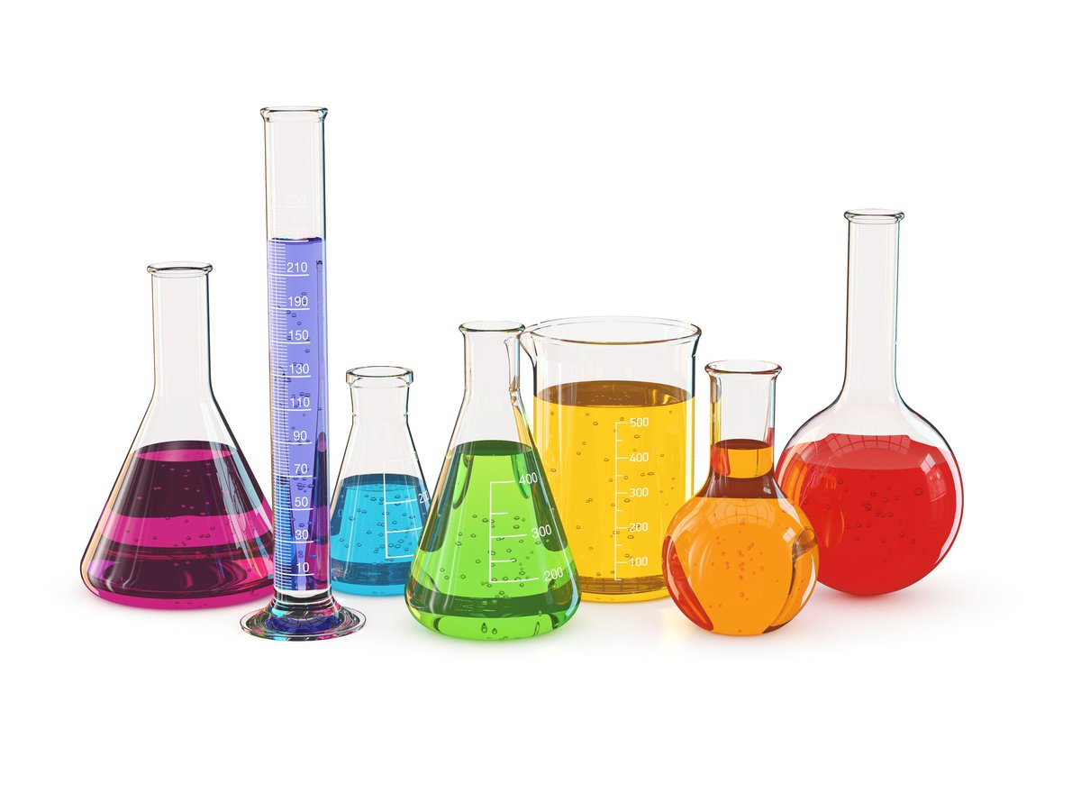
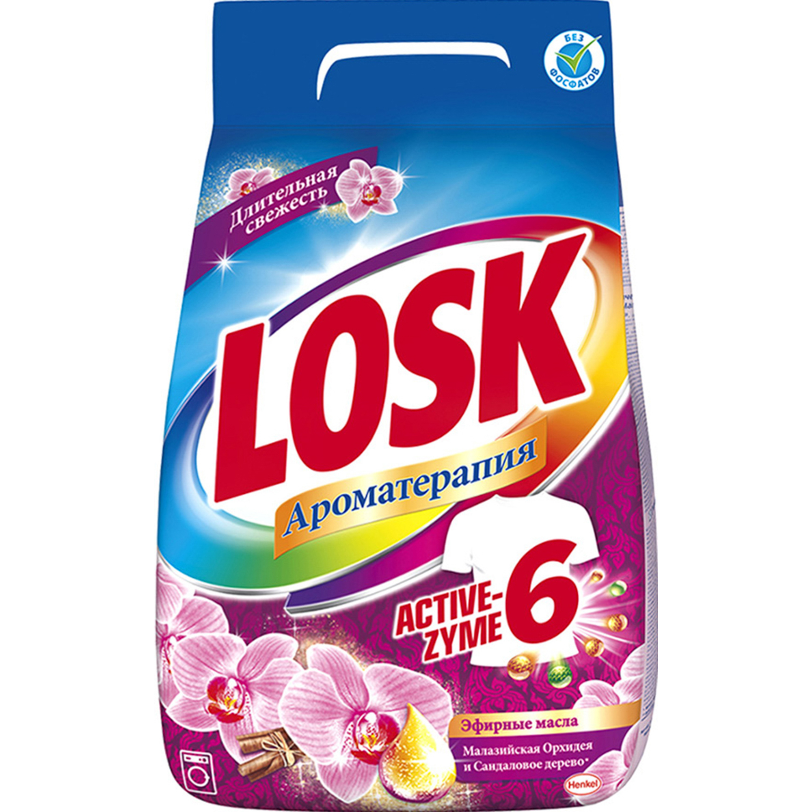
ЧТО ТАКОЕ ХИМИЯ???

Slide 2
наука
Предмет изучения
Методы изучения
Ученые и химические открытия
символика

Slide 3

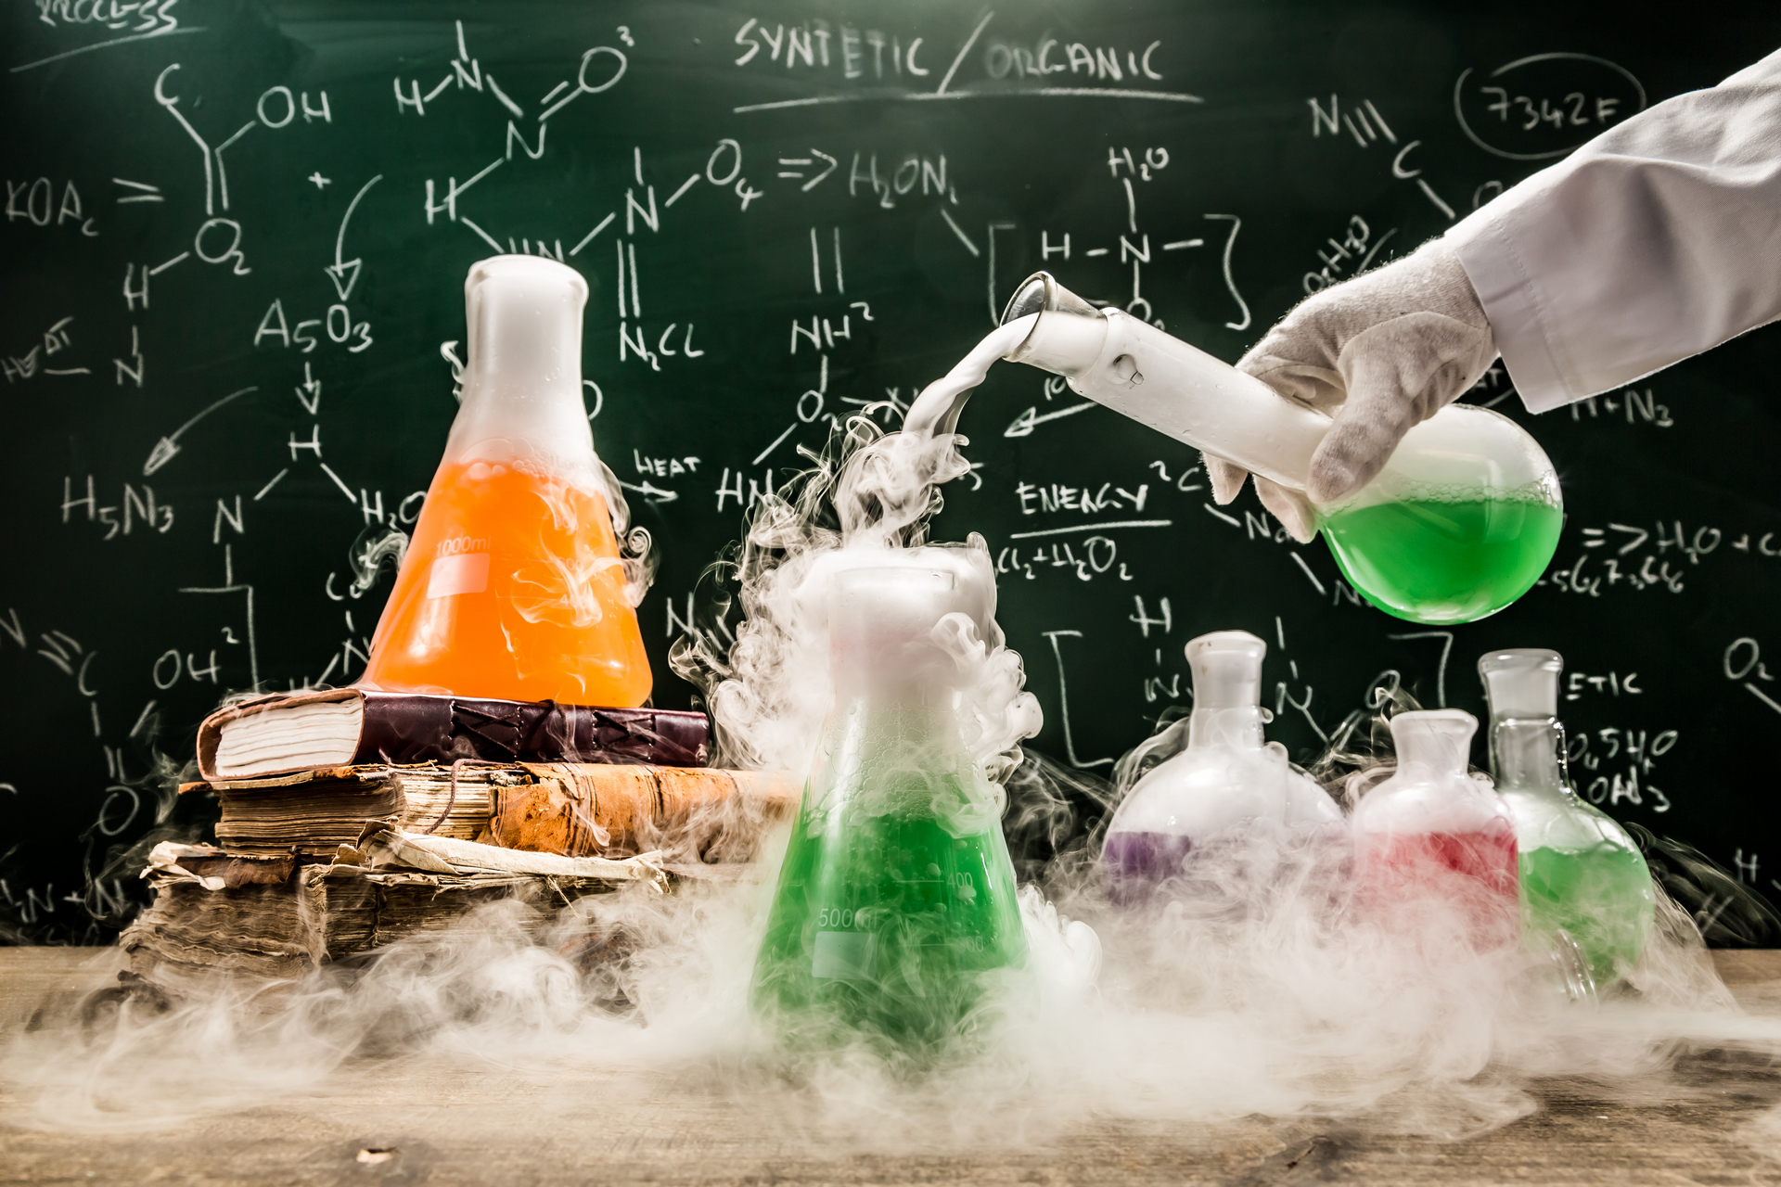
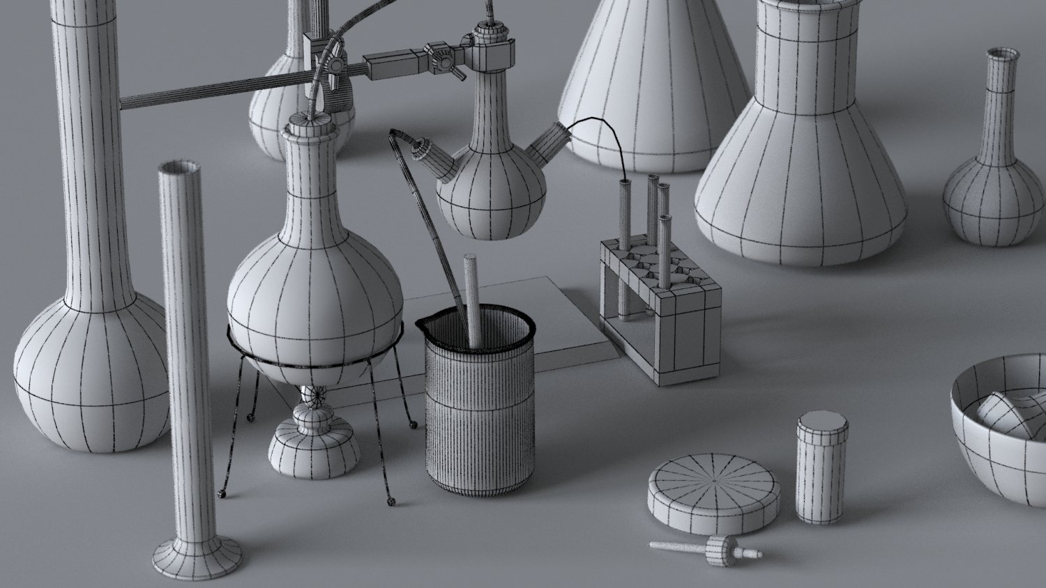

Slide 4
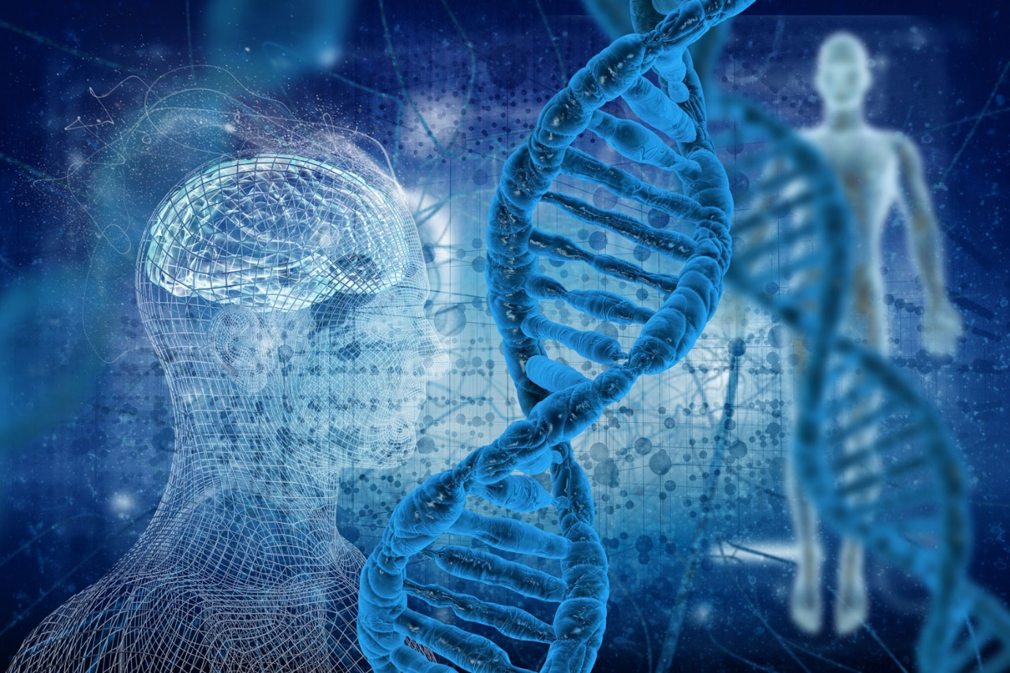
Кто владеет информацией, тот владеет миром

Slide 5
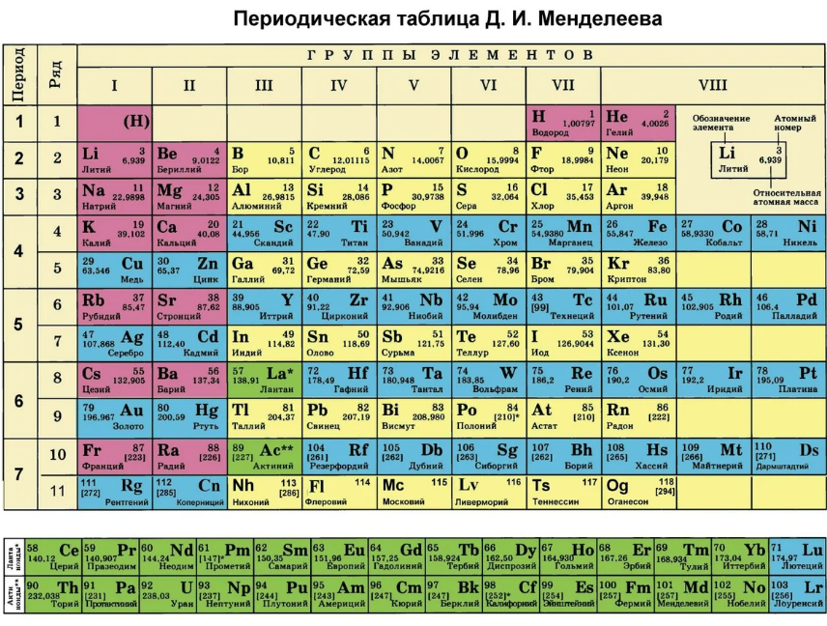

Slide 6
Задания в классе
1. Привести примеры моделей при изучении естественно- научных предметов (биология, география, физика)
2. РЕШИТЕ ЗАДАЧУ. Преступник, чтобы скрыть следы преступления, сжег окровавленную одежду. Однако судебно-медицинская экспертиза на основании анализа пепла установила наличие крови на одежде. Каким образом?

Slide 7
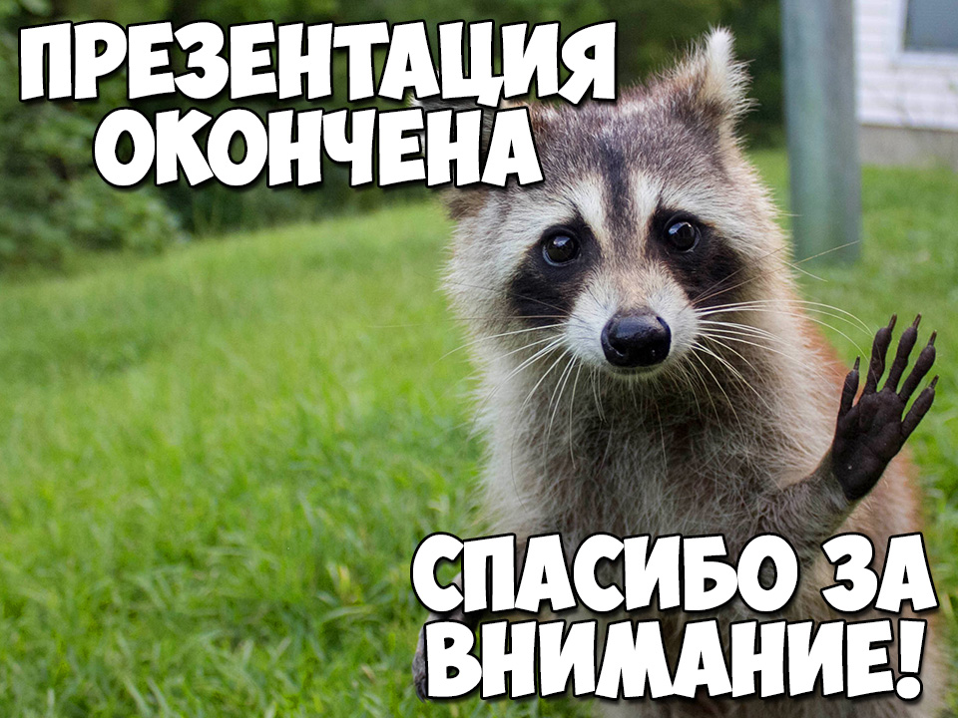
“Знание только тогда знание, когда приобретено усилиями своей мысли, а не памятью…”.
Л.Н. Толстой

